Slide 1
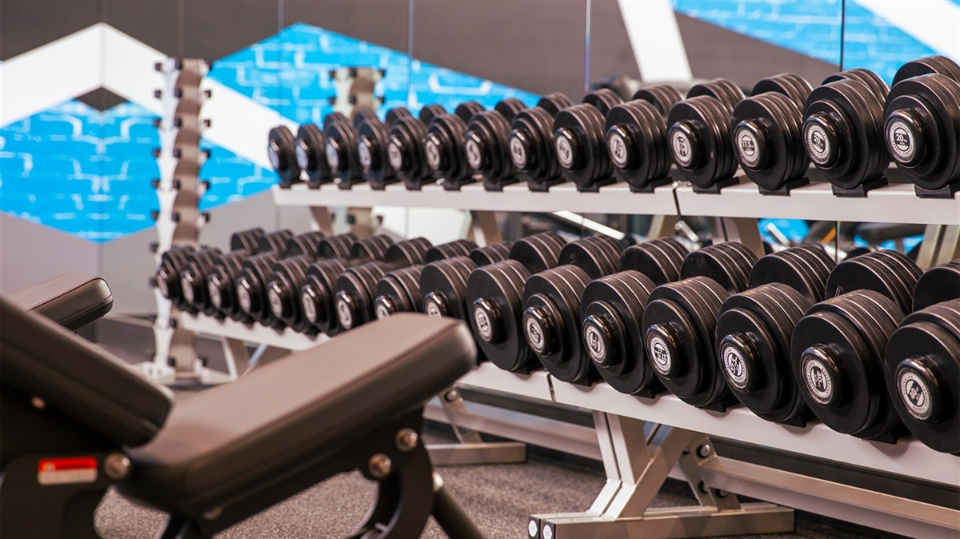

Atualize o seu treino
Notes:
Gonçalo

Slide 2

Objetivos
Notes:
Mencionar dificuldade em acompanhar treinos (ex: registar queimas de calorias)

Slide 3
Qualidades
Acessibilidade através de qualquer plataforma via Browser, sem a necessidade de instalação.
Comunicação rápida e eficaz entre o staff e o cliente.
Acesso do utilizador aos seus dados e notificações correspondentes.
Suporte de vários métodos de pagamento.

Slide 4
Restrições
Suporte de várias sessões de utilizadores em simultâneo sem afetar negativamente o desempenho.
Armazenamento seguro e disponibilização dos dados dos utilizadores.
Compatibilidade com diversos tamanhos de ecrã.
Adaptação a diferentes tipos de utilizador.
Interatividade sem atrasos com o utilizador.

Slide 5



Modelo Tecnológico
HTML 5
CSS 3
JavaScript

Slide 6
Demonstração do protótipo
António Moreira – 93279
Gonçalo Cunha – 108352
Xavier Machado - 108019
Notes:
Gonçalo

